Slide 1
Rotarys digitale tjenester

Slide 2
Rotarys digitale tjenester
Hjemmesider
Medlemsnettet
E-post
Support

Slide 3
Hjemmesider
MIN SIDE
My Rotary

Slide 4
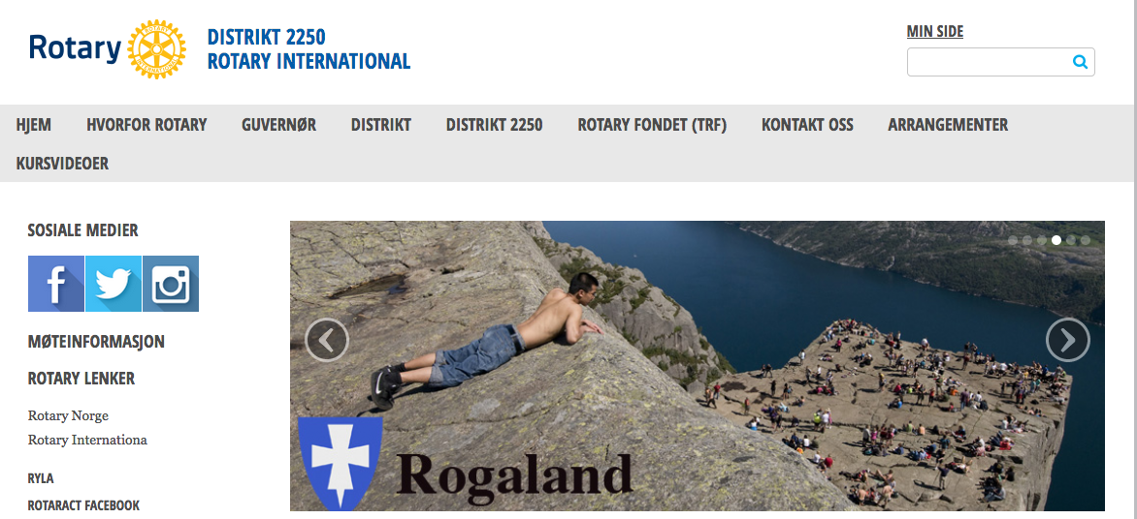
MIN SIDE

Slide 5
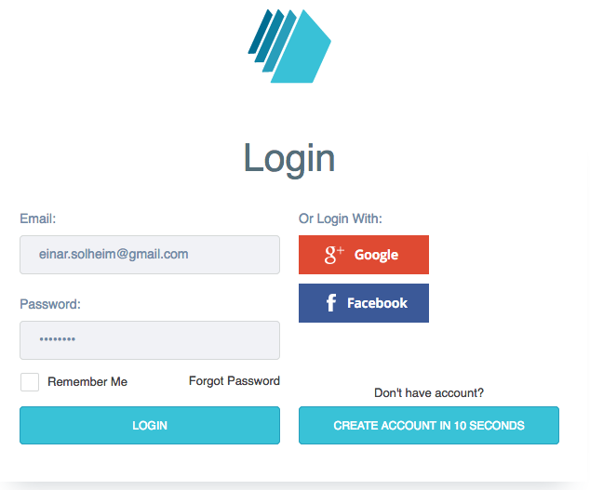
MIN SIDE

Slide 6
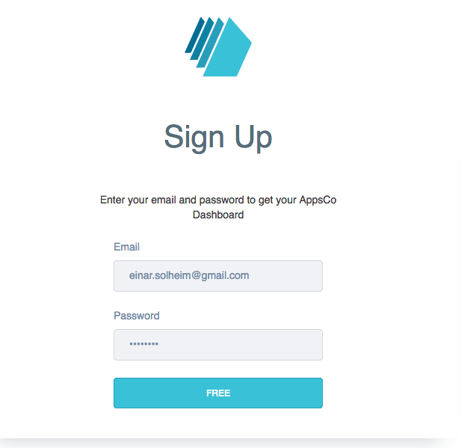
Innlogging
Viktig:
Dersom din e-post adresse ikke finnes i Medlemsnett kommer du ikke inn på Rotary ”MIN SIDE”, men på Appsco dashboard uten Rotary appene
Du lager selv ditt passord

Slide 7
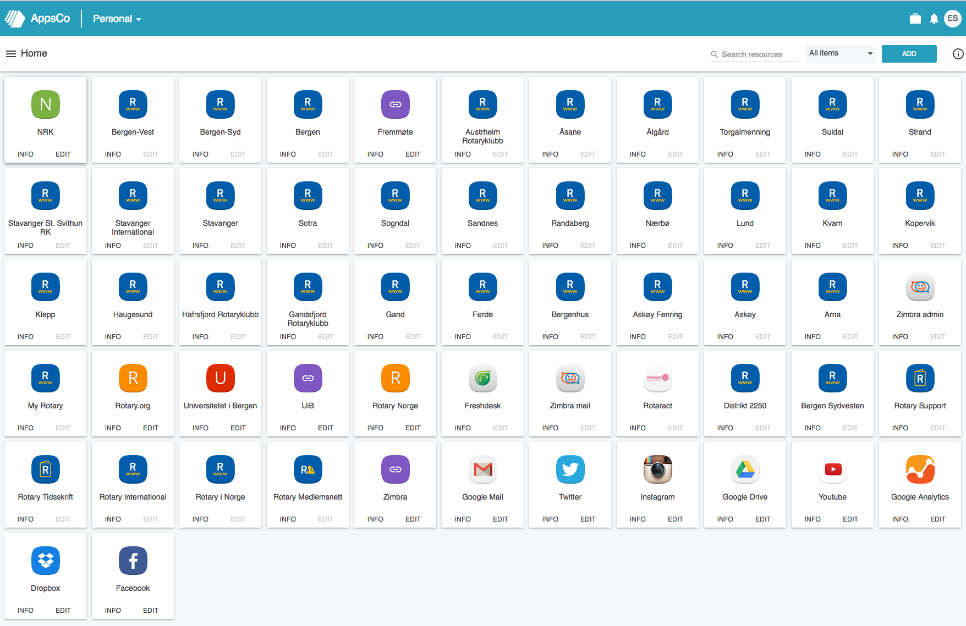
MIN SIDE

Slide 8
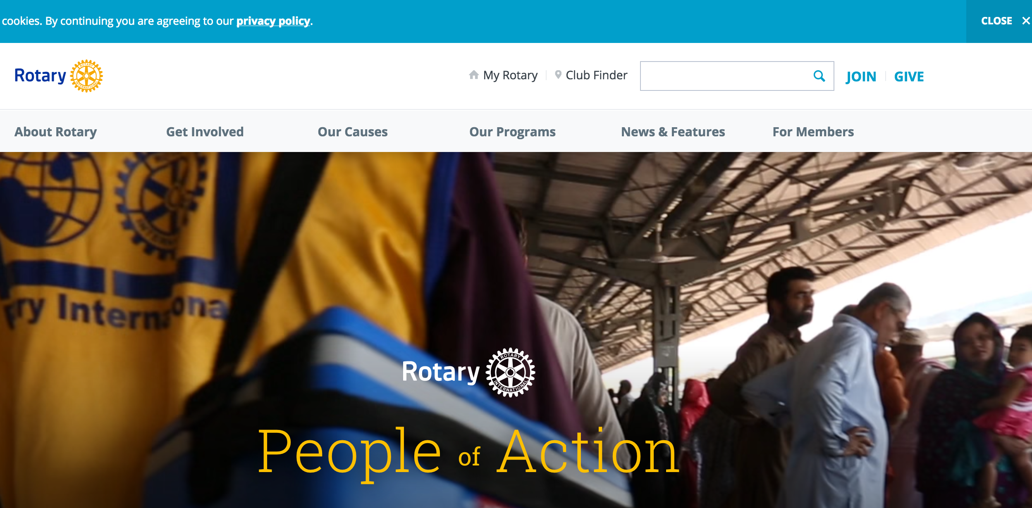
My Rotary
Gå inn på ”rotary.org”

Slide 9
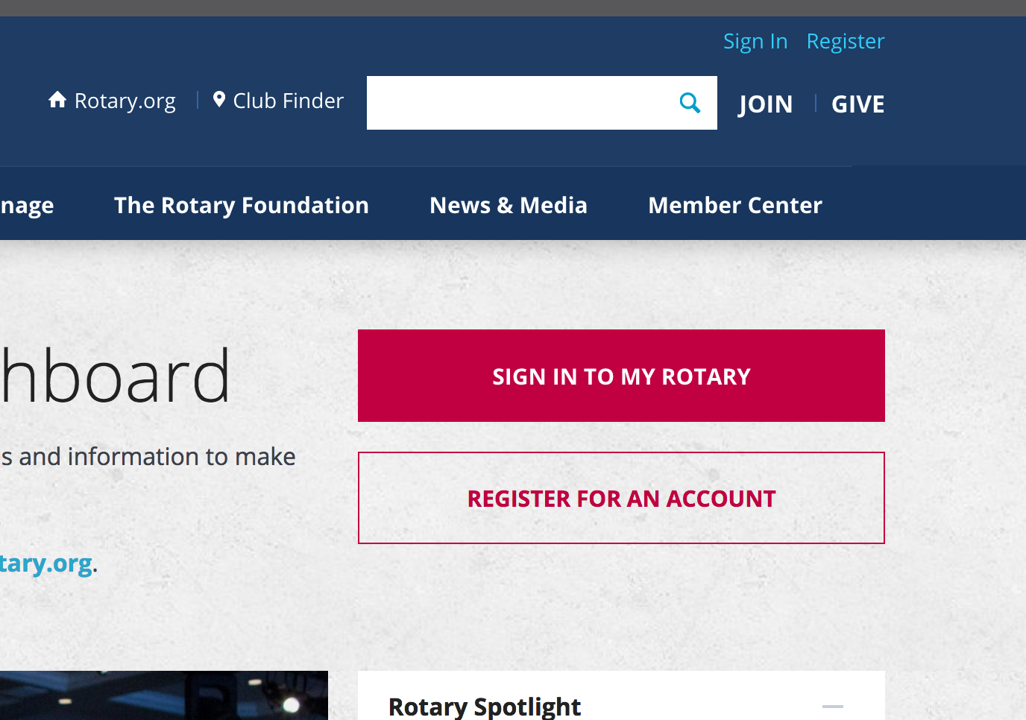

Slide 10
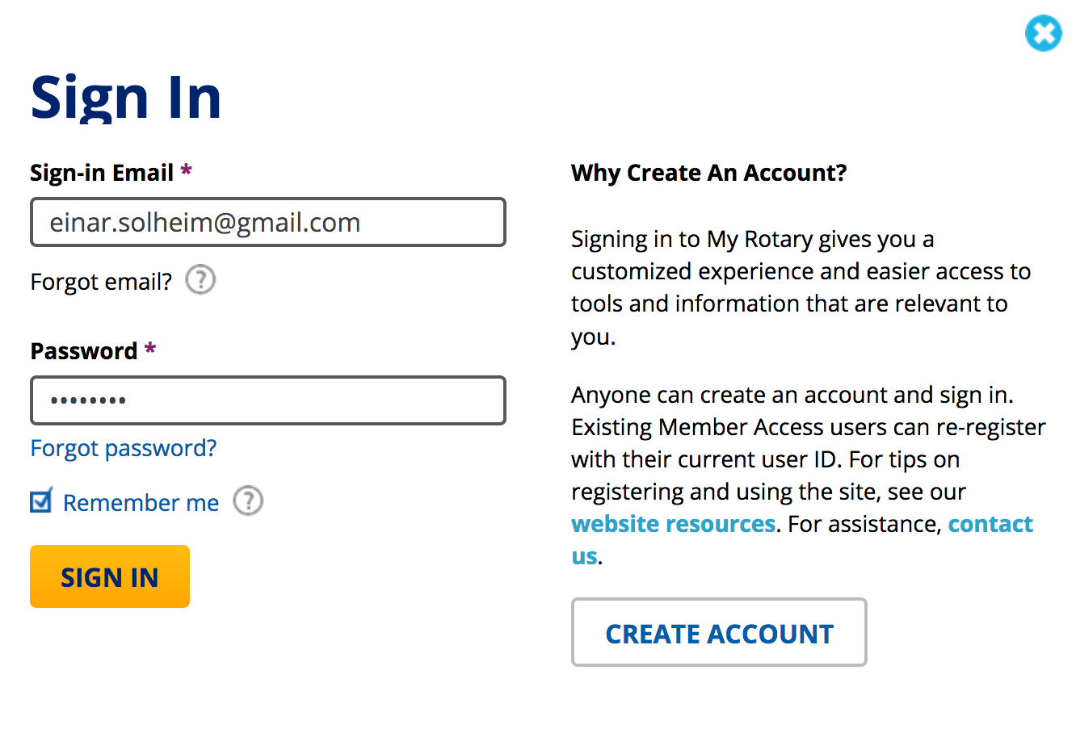

Slide 11
Registrer på “My Rotary

Slide 12
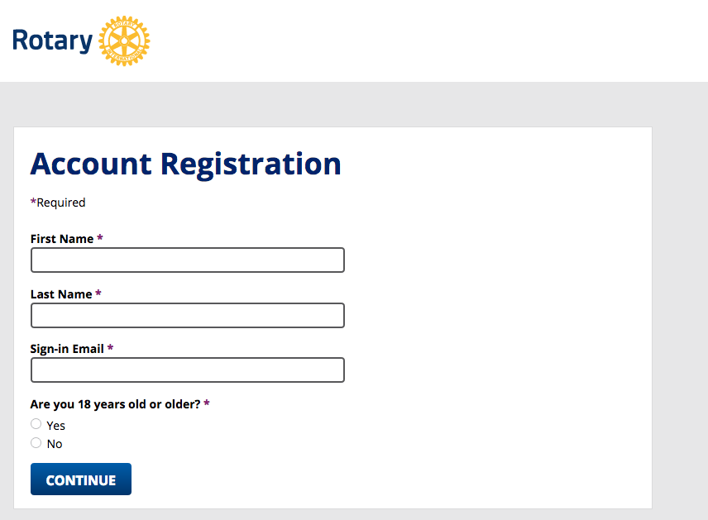
Registrer på “My Rotary”
Du får en melding om du får en e-post
E-posten inneholder en lenke ”Activate my account”
Her lager du et passord og svarer på sikkerhetspørsmål.

Slide 13
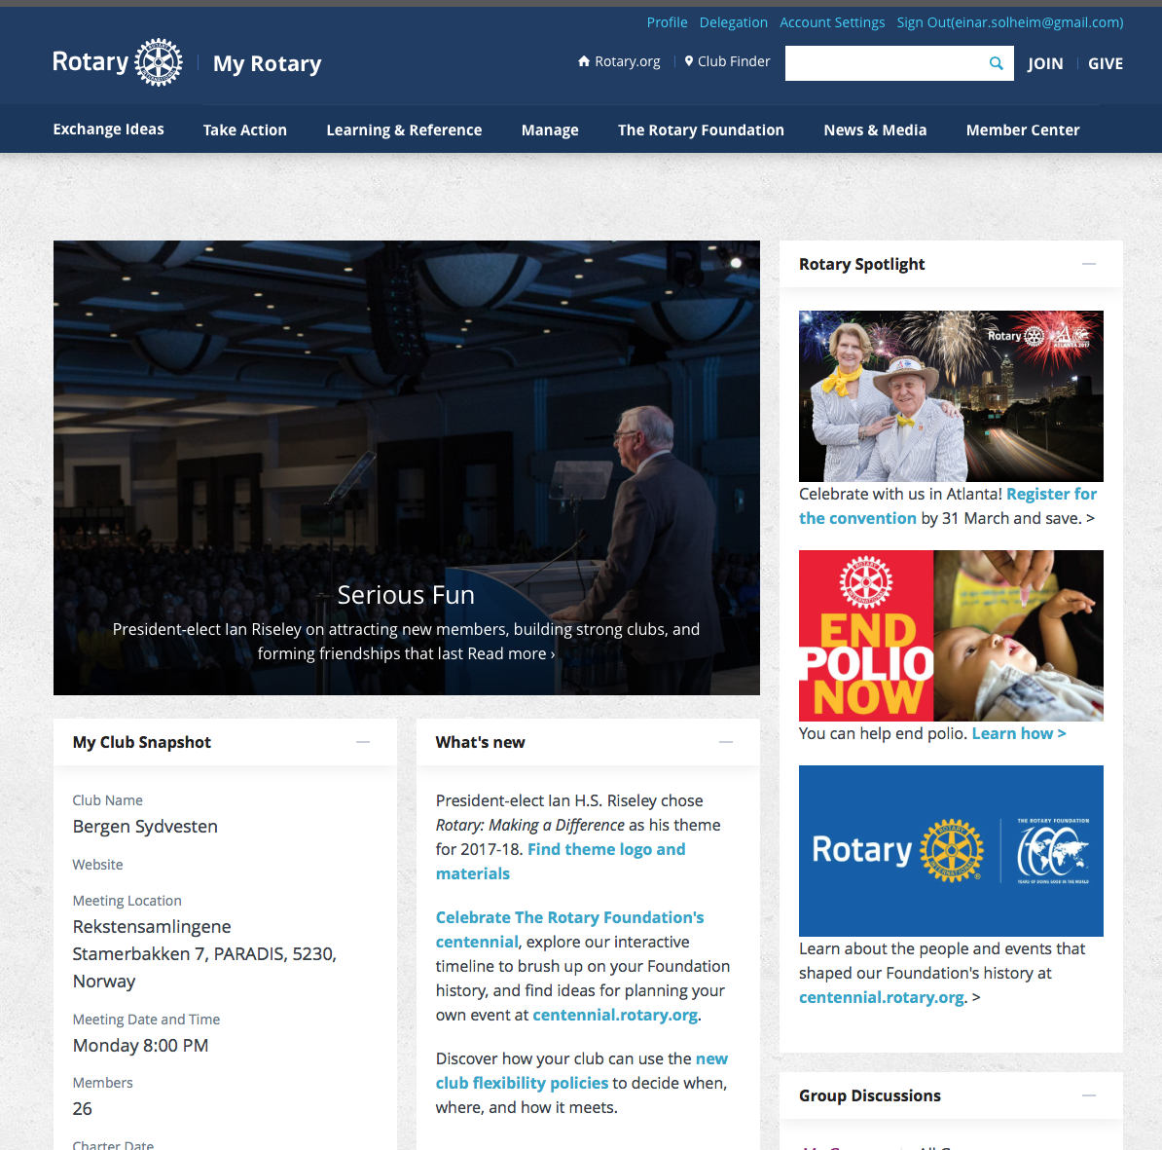
My Rotary

Slide 14
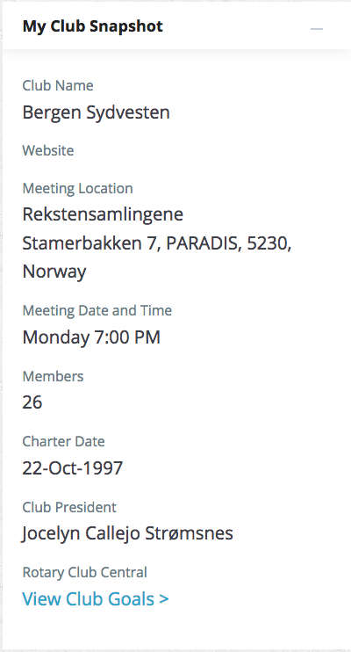
My Rotary

Slide 15
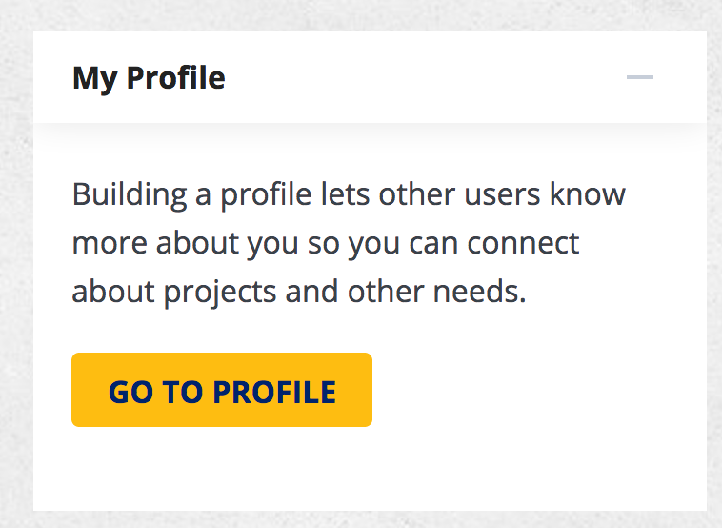
My Profile

Slide 16
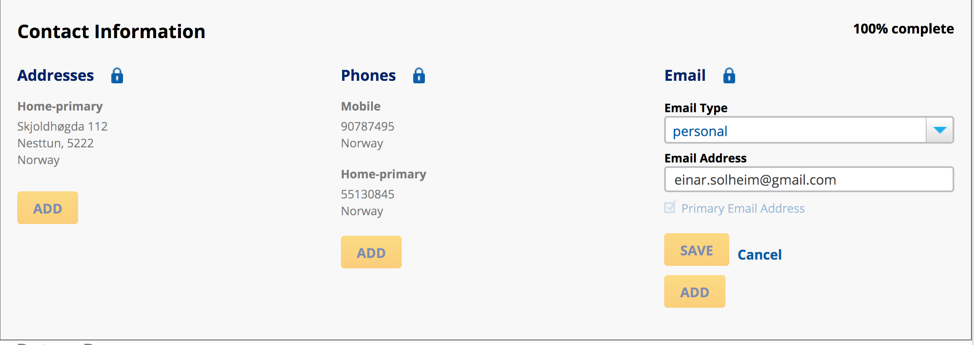
My Rotary
Hentes fra medlemsnett
Dersom du har endret e-post etter du registrerte
deg i ”My Rotary” må du gå inn og endre
”Sign in e-mail”.
Du logger deg inn med din gamle adresse.

Slide 17
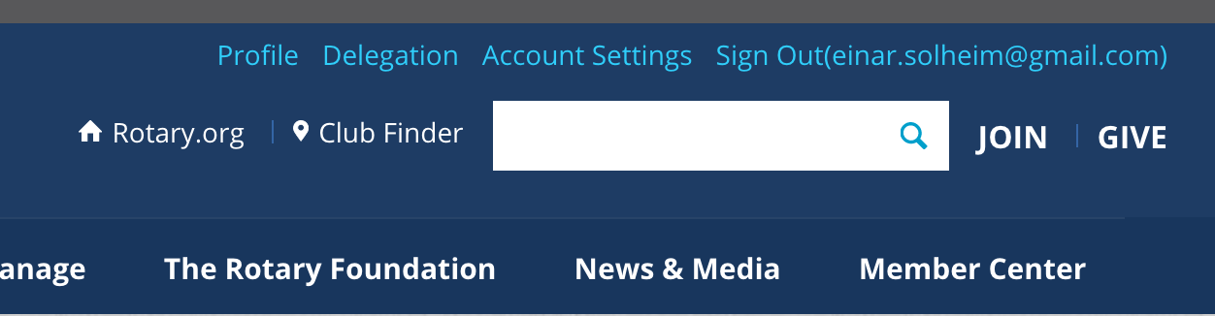
Endre sign-in email

Slide 18
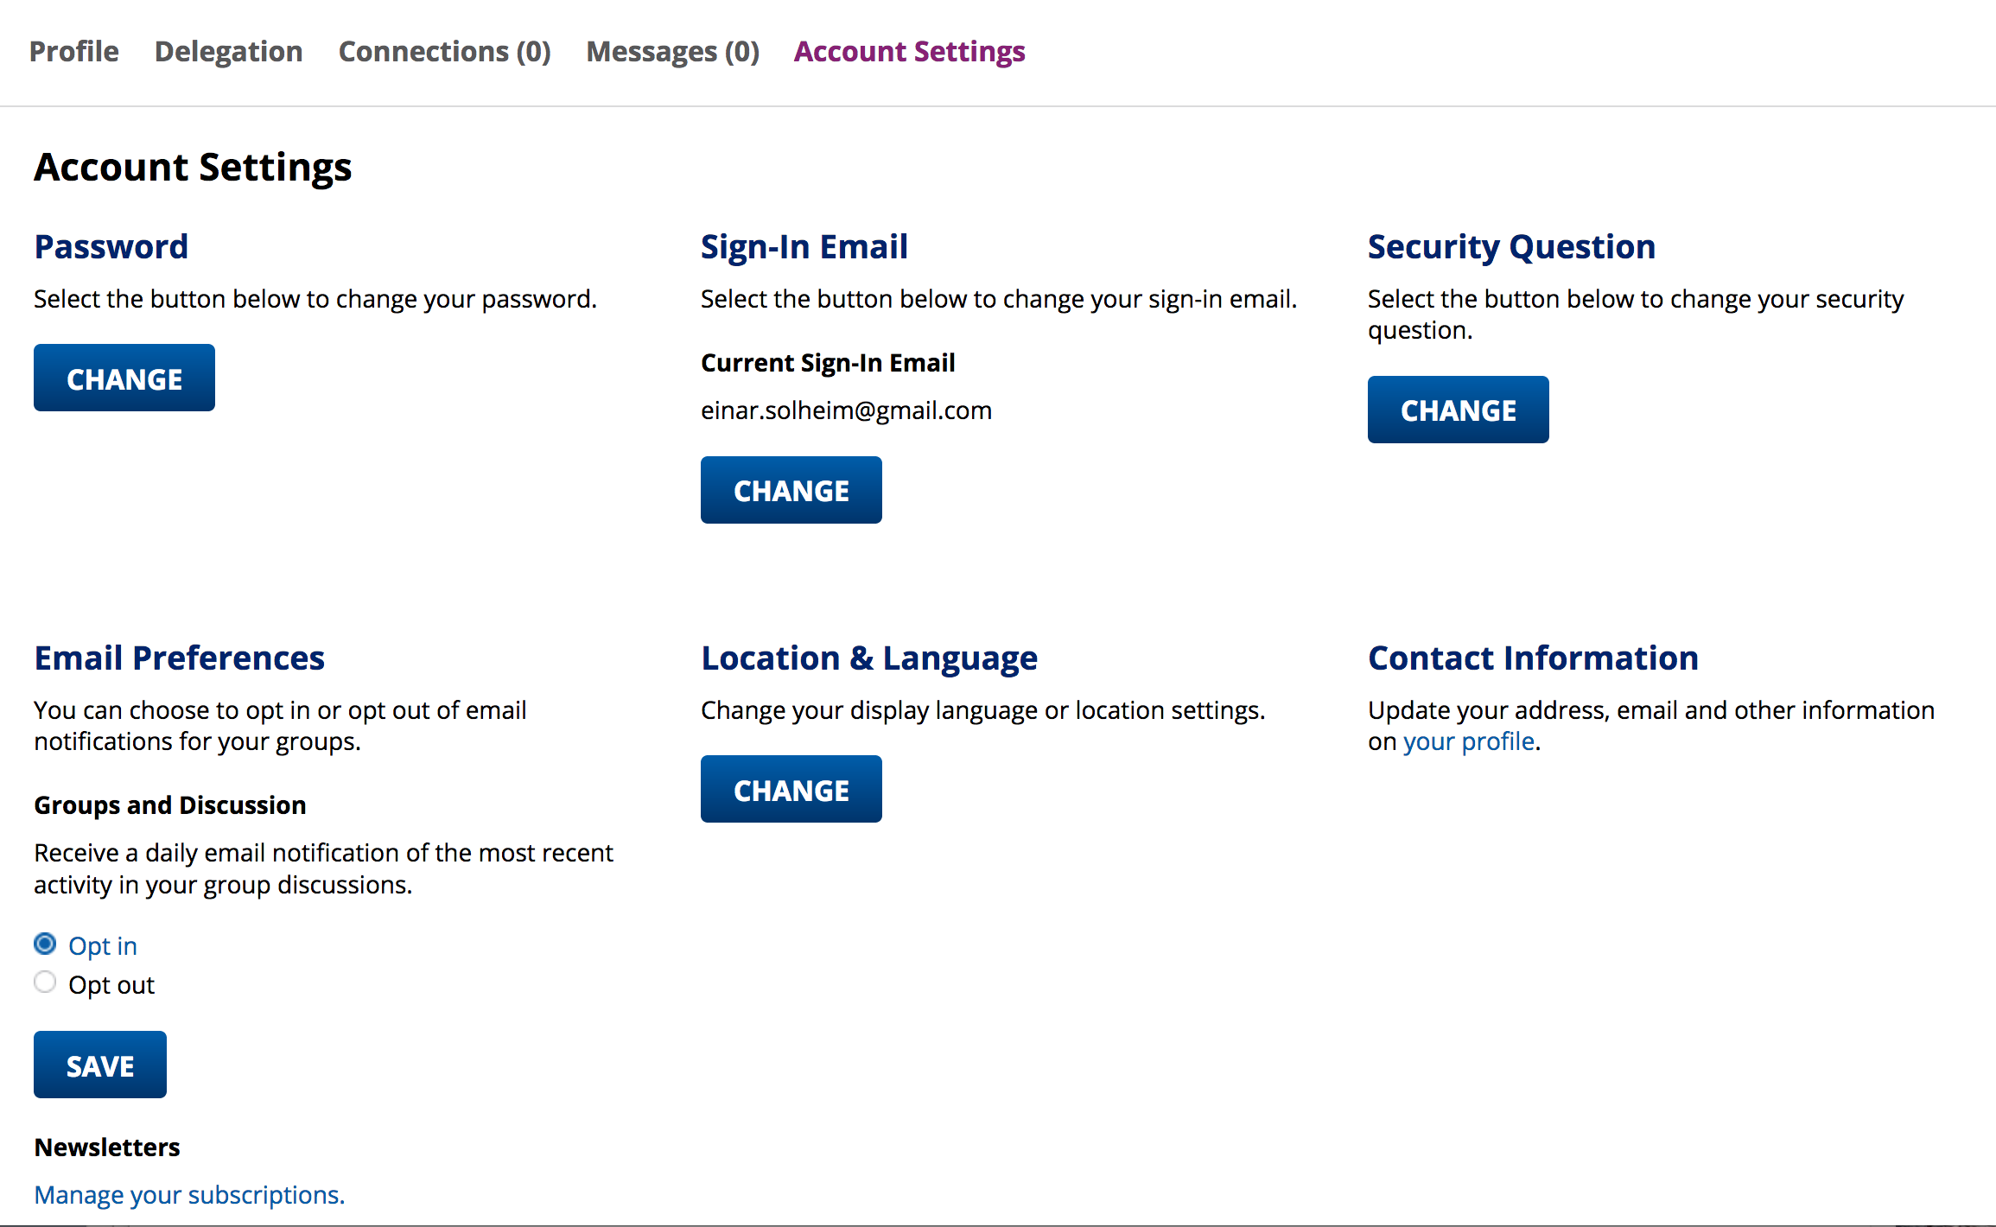
Endre sign-in email

Slide 19
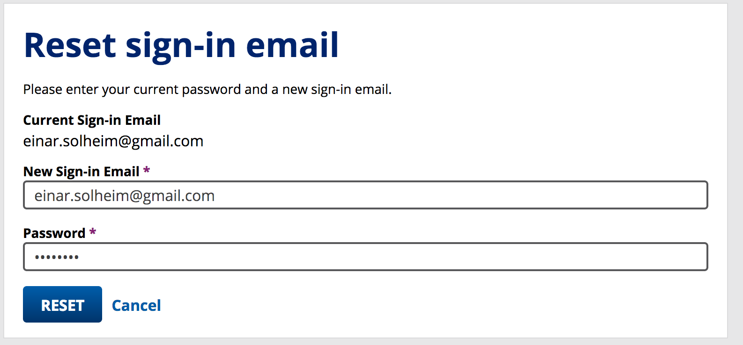

Slide 20

Online Tools

Slide 21
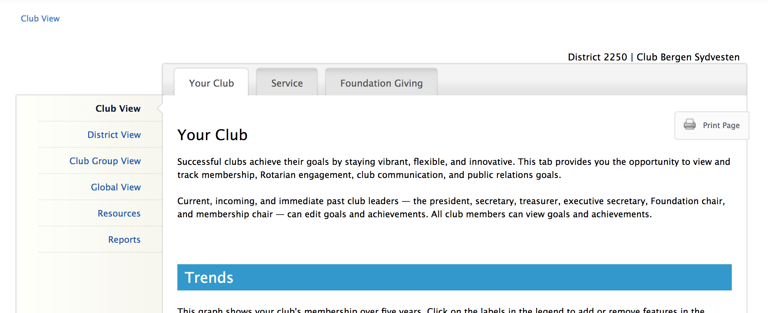
Rotary Club Central

Slide 22
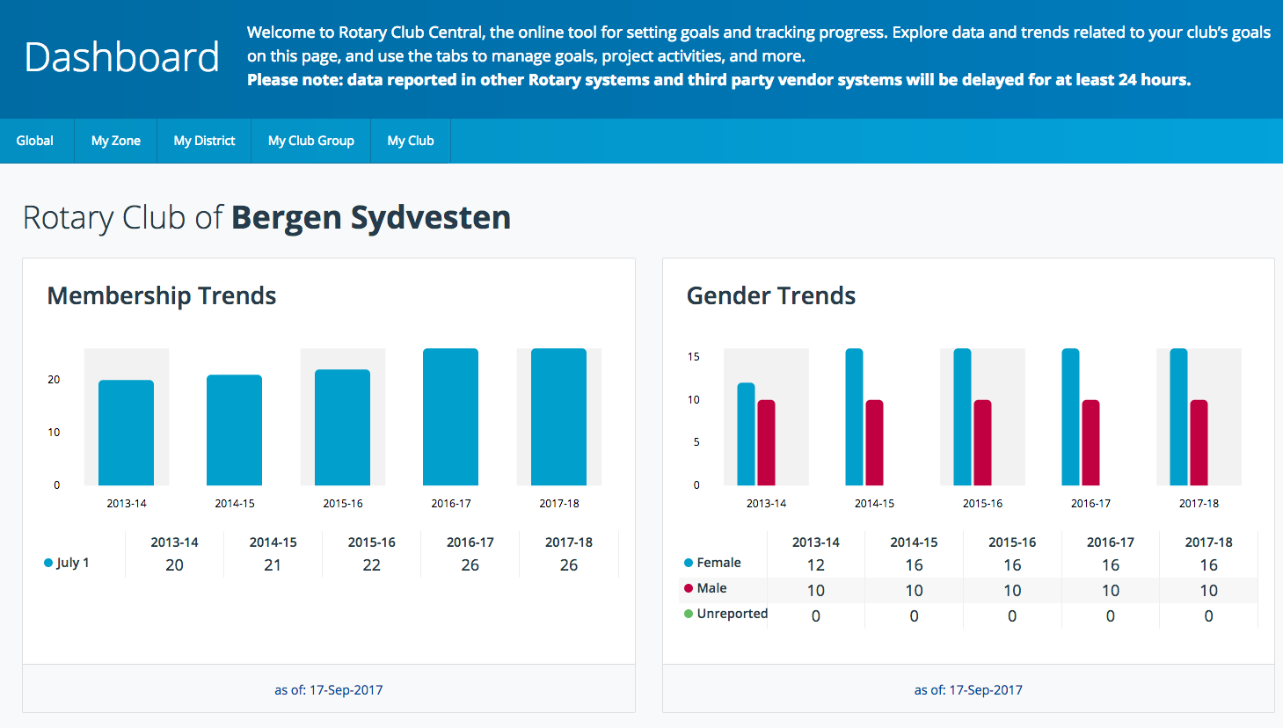
Rotary Club Central

Slide 23
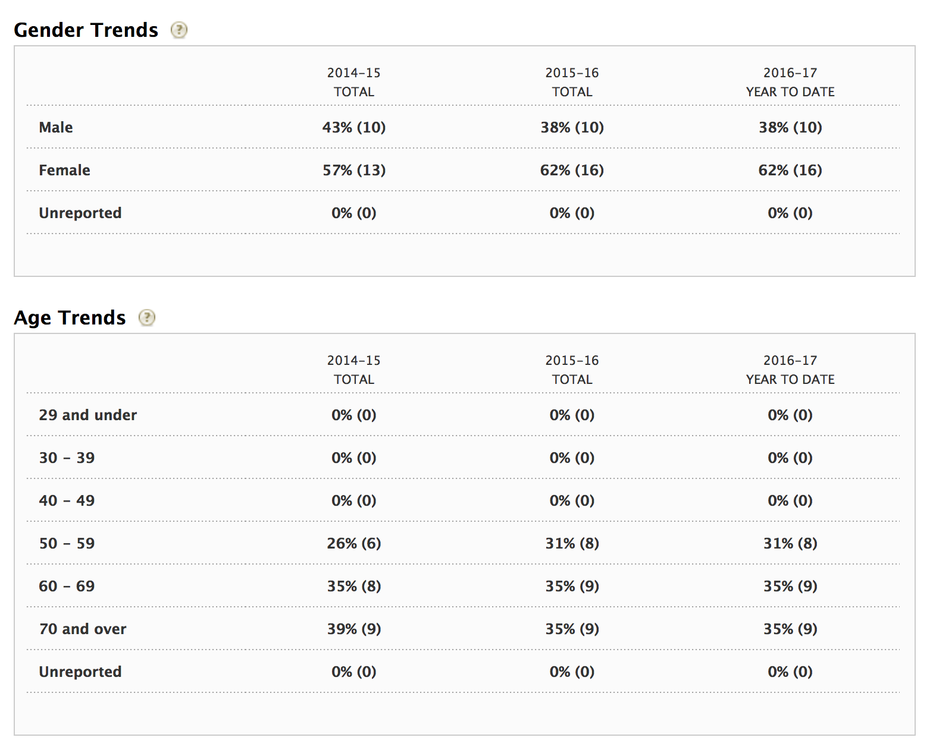

Slide 24
Brand Center

Slide 25

Brand Center

Slide 26
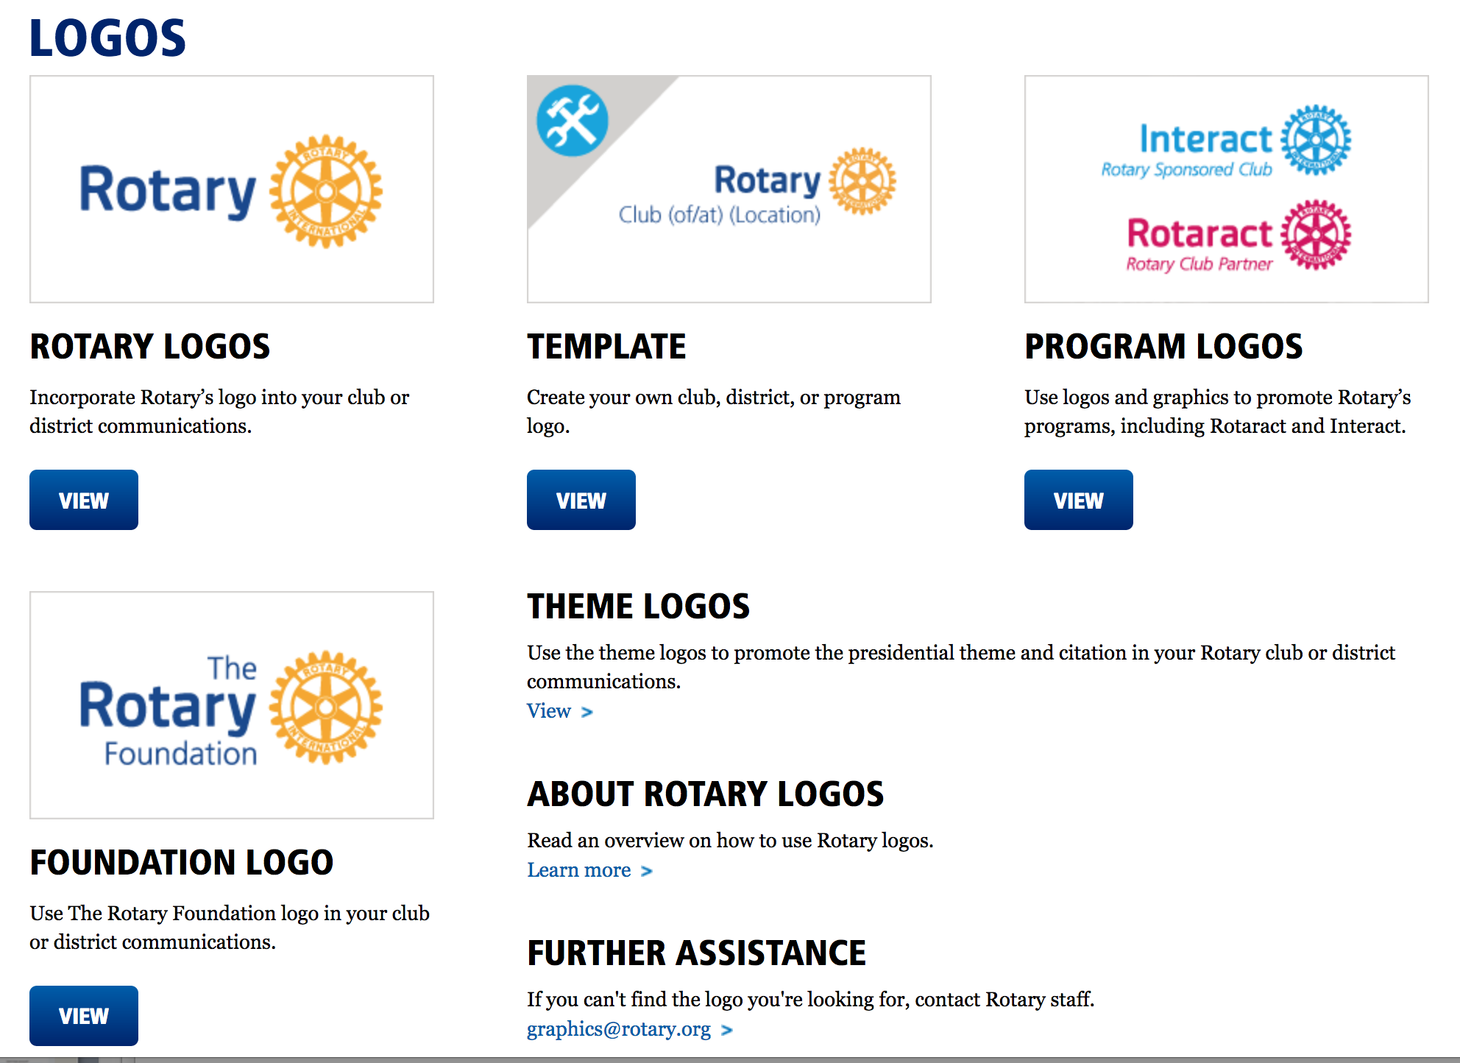
Brand Center

Slide 27
Rotary Showcase

Slide 28
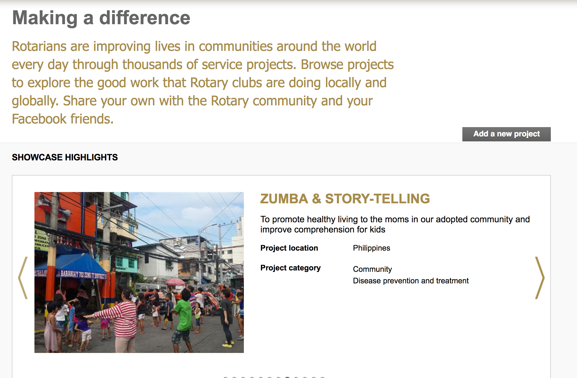
Rotary Showcase

Slide 29
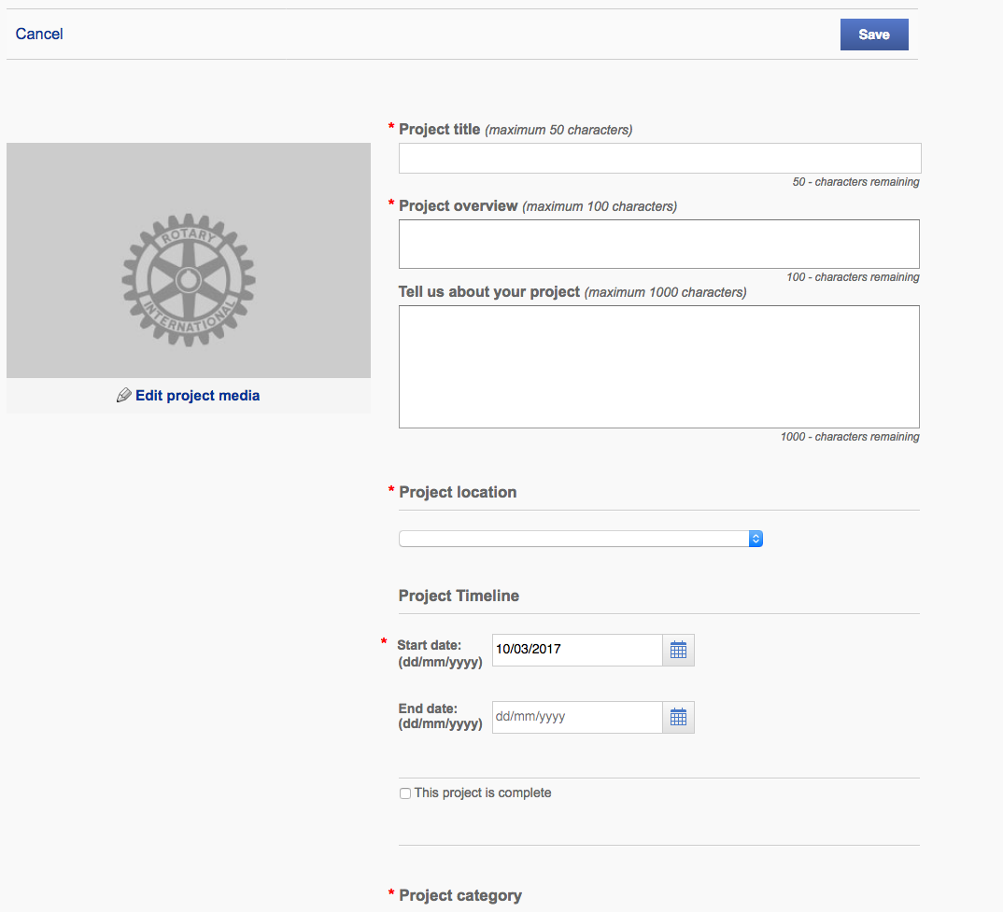
Rotary Showcase

Slide 30
Rotary Ideas

Slide 31
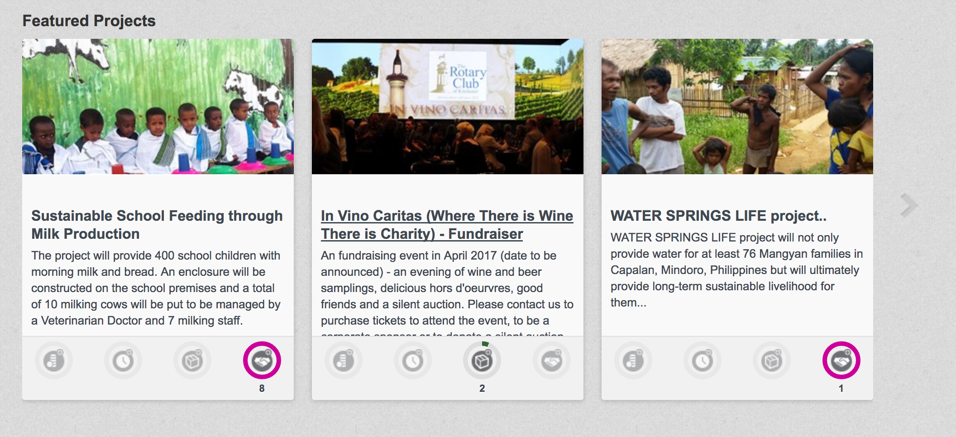
Rotary Ideas

Slide 32
Learning Center

Slide 33
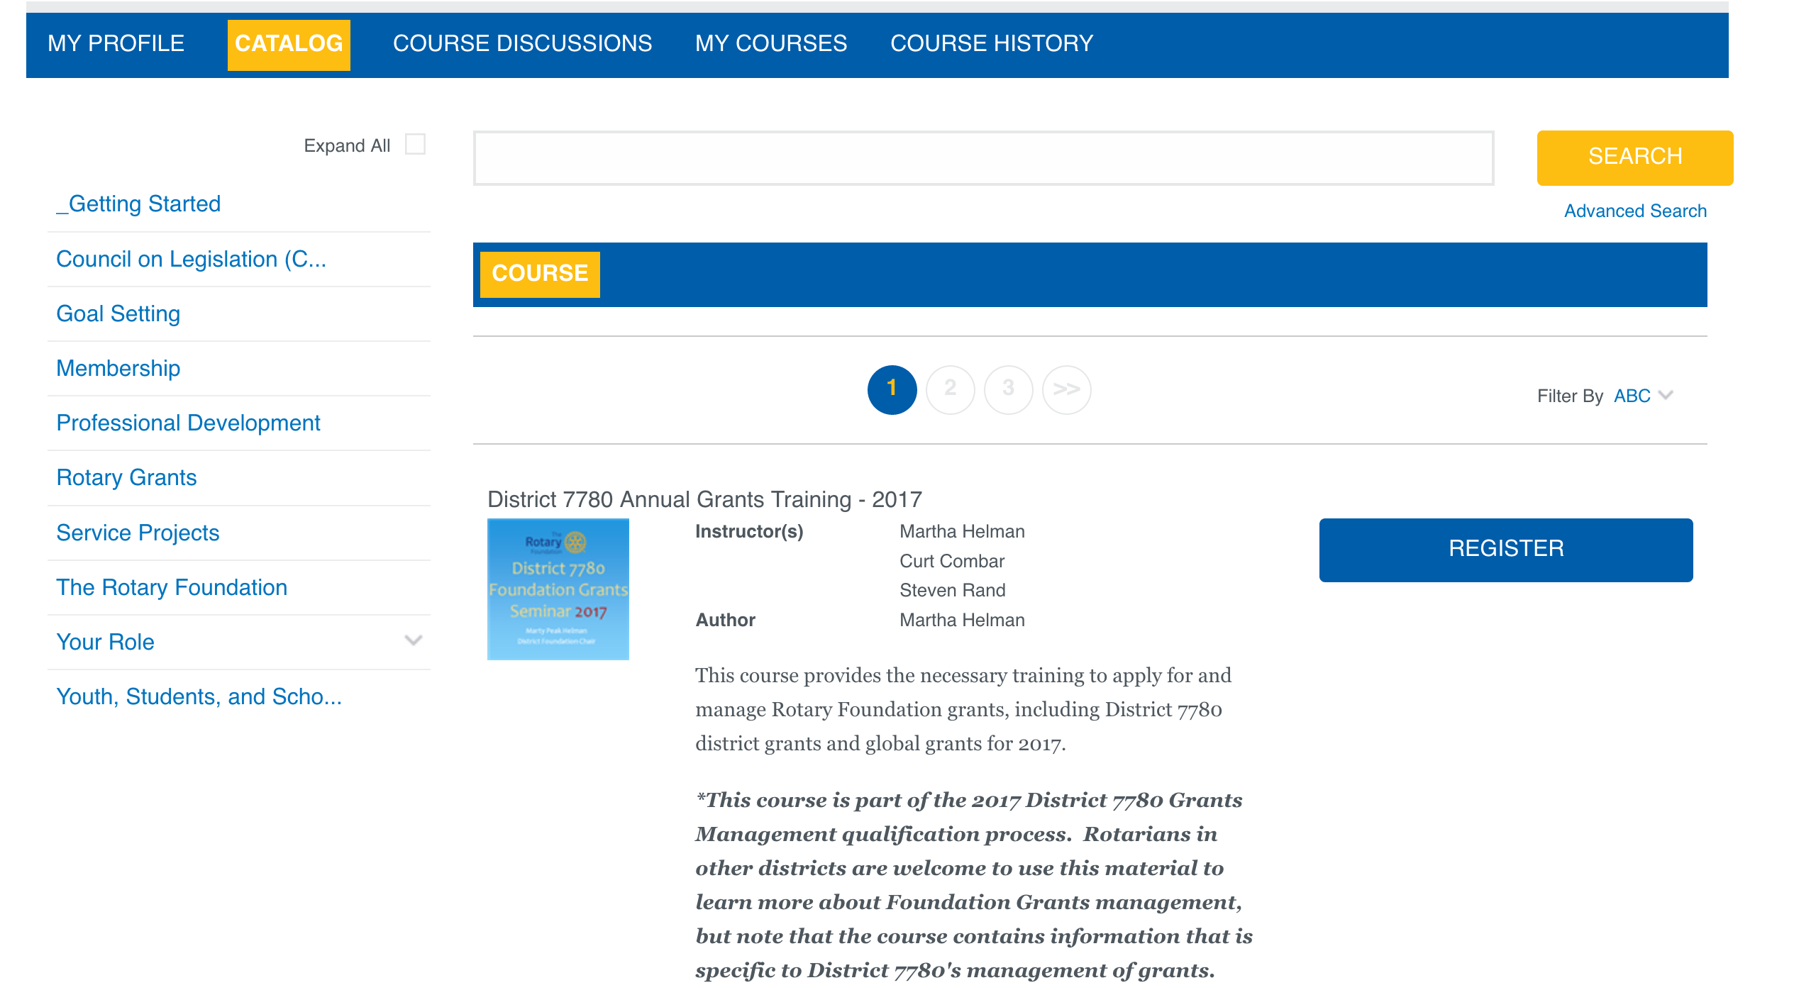
Learning Center

Slide 34
Discussion Groups

Slide 35
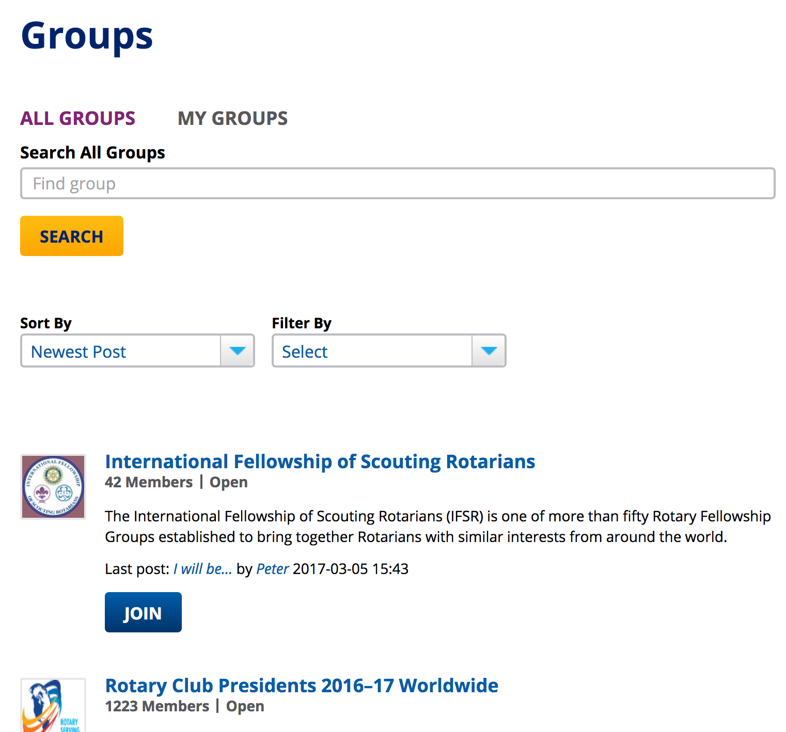
Discussion Groups

Slide 36
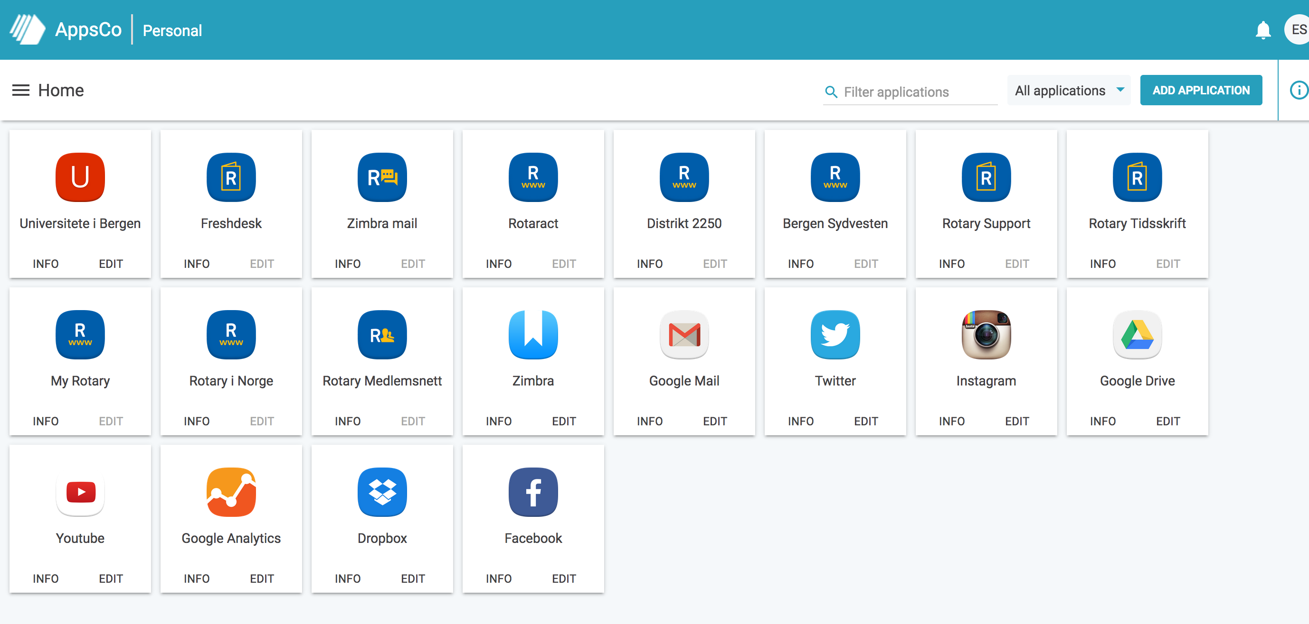
Rotary Medlemsnet (Mnet)
Endring av e-post i Medlemsnett
Eller gå inn på nettleseren:
medlemsnett.rotary.no
eller
mnet.rotary.no

Slide 37
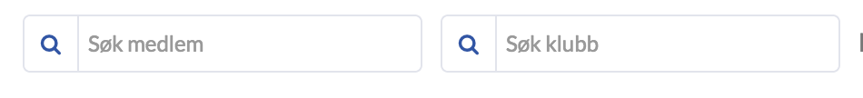
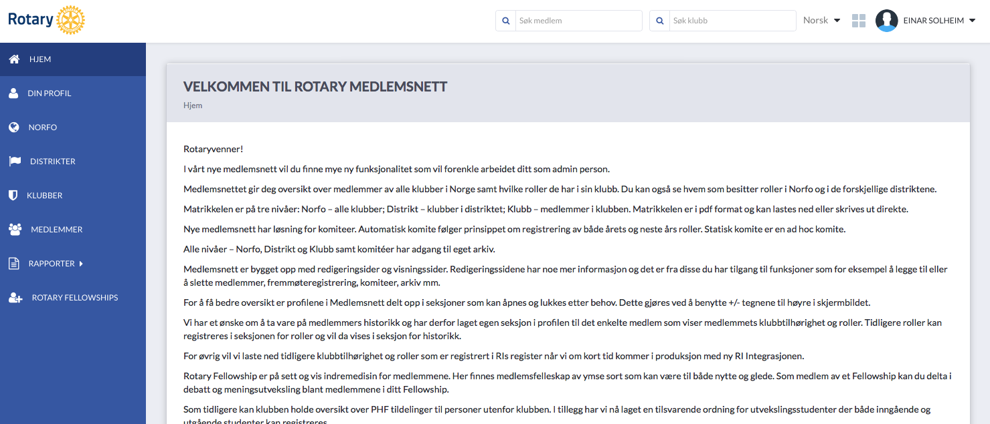
Medlemsnett

Slide 38
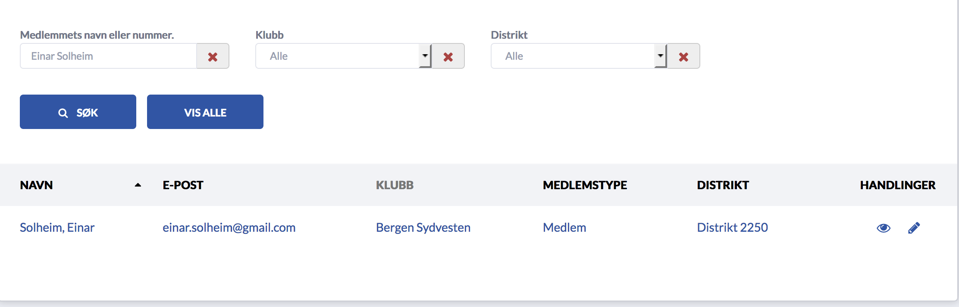
Medlemsnett

Slide 39
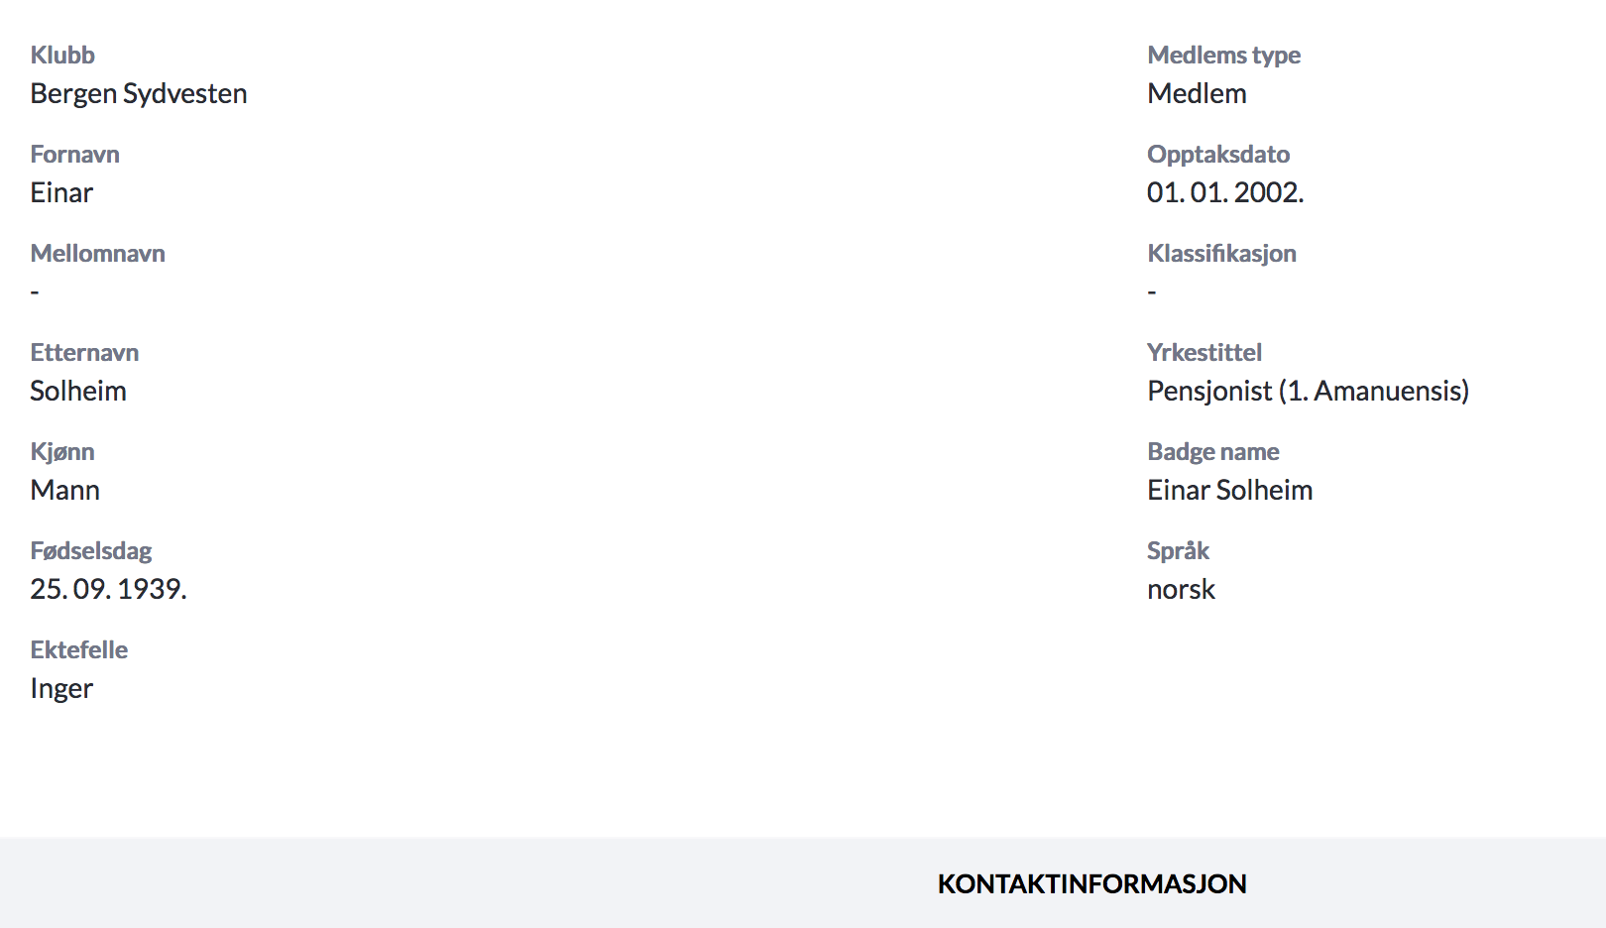

Slide 40
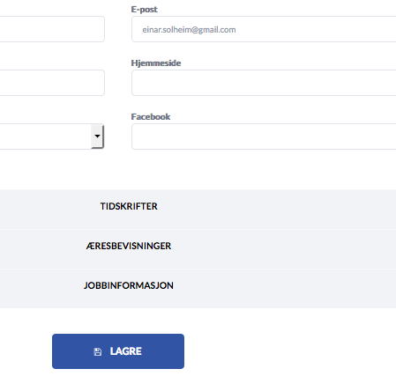
Medlemsnett

Slide 41
Medlemsnett
Hva du kan se og hva du kan redigere i det nye nettet er bestemt av hvilken rolle du har.
Klubb: Medlem, president, sekretær, kasserer, CICO etc.
Distrikt: Guvernør, DICO, sekretær etc.
NORFO: Webmaster, styreleder etc.

Slide 42
Medlemsnett
Vanlig medlem
Kan se alt med noen untak (fraværsgrunner, i.d. Nr. etc)
Kan ikke ta ut rapporter
Kan bare editere sin egen profil med noen untak.

Slide 43
Medlemsnett
Klubb
De som er tildelt roller i klubben kan se alt
Har tilgang til rapporter
CICO, president, sekretær og executive secretary kan editere medlemsprofiler i klubben

Slide 44
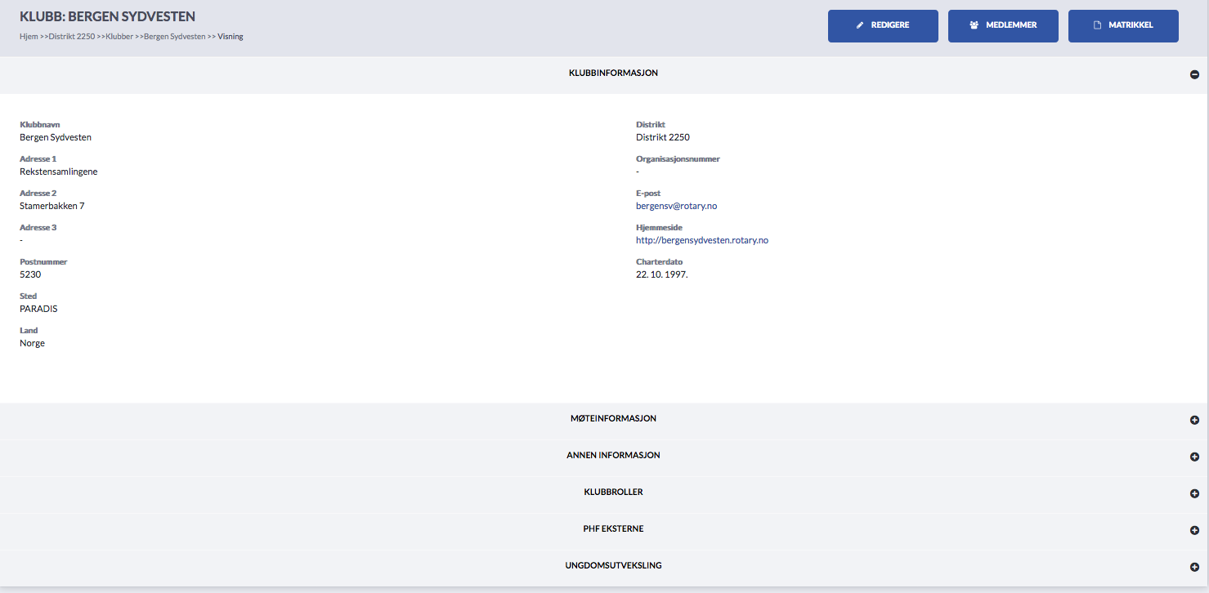
Klubbroller

Slide 45
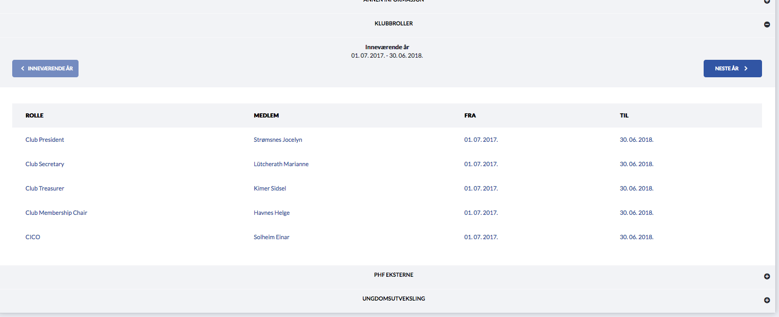
Klubbroller

Slide 46
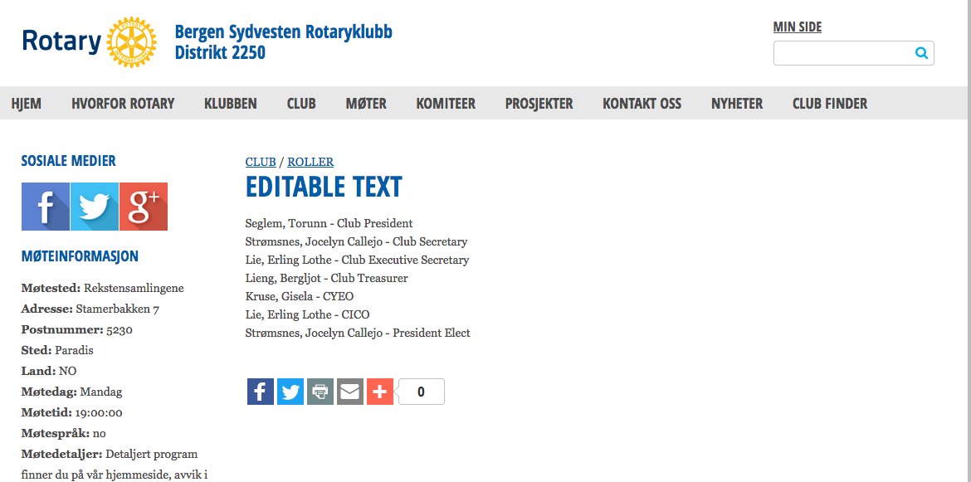
Klubbroller

Slide 47
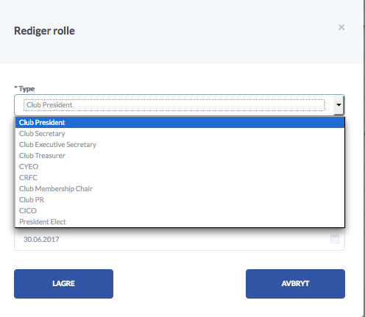
Klubbroller

Slide 48
Nytt medlemsnett
Distrikt
Distriktsekretær, DICO og Guvernør kan se alt og editere alle klubber og medlemmer i distriktet med noen untak.
Har også full tilgang til alle rapportene.

Slide 49
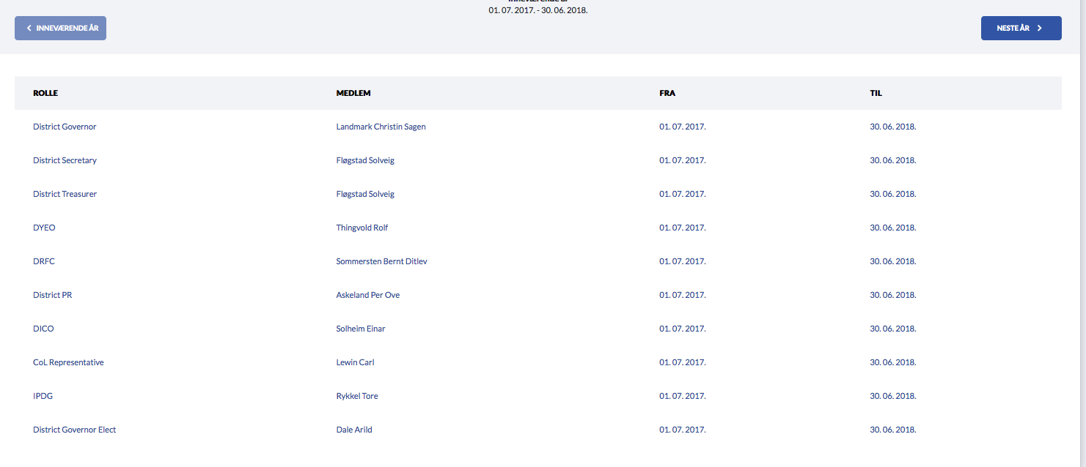
Distriktroller

Slide 50
Nytt medlemsnett
Webmaster
Har full tilgang og editering av alle medlemmer, klubber, distrikter og NORFO

Slide 51
E-post
E-postsystemet administreres av Zimbra
Log på med ” https://mail.mysiteshop.com”

Slide 52
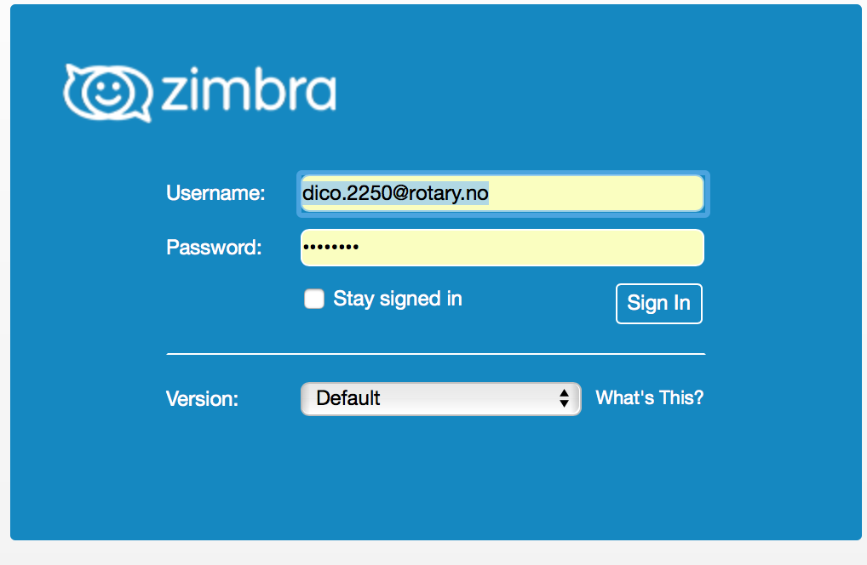
E-post
Brukernavn: Klubbens e-post
Passord (ikke samme som Appsco)
Ikke knapp for ”Glemt passord”
Kontakt DICO

Slide 53
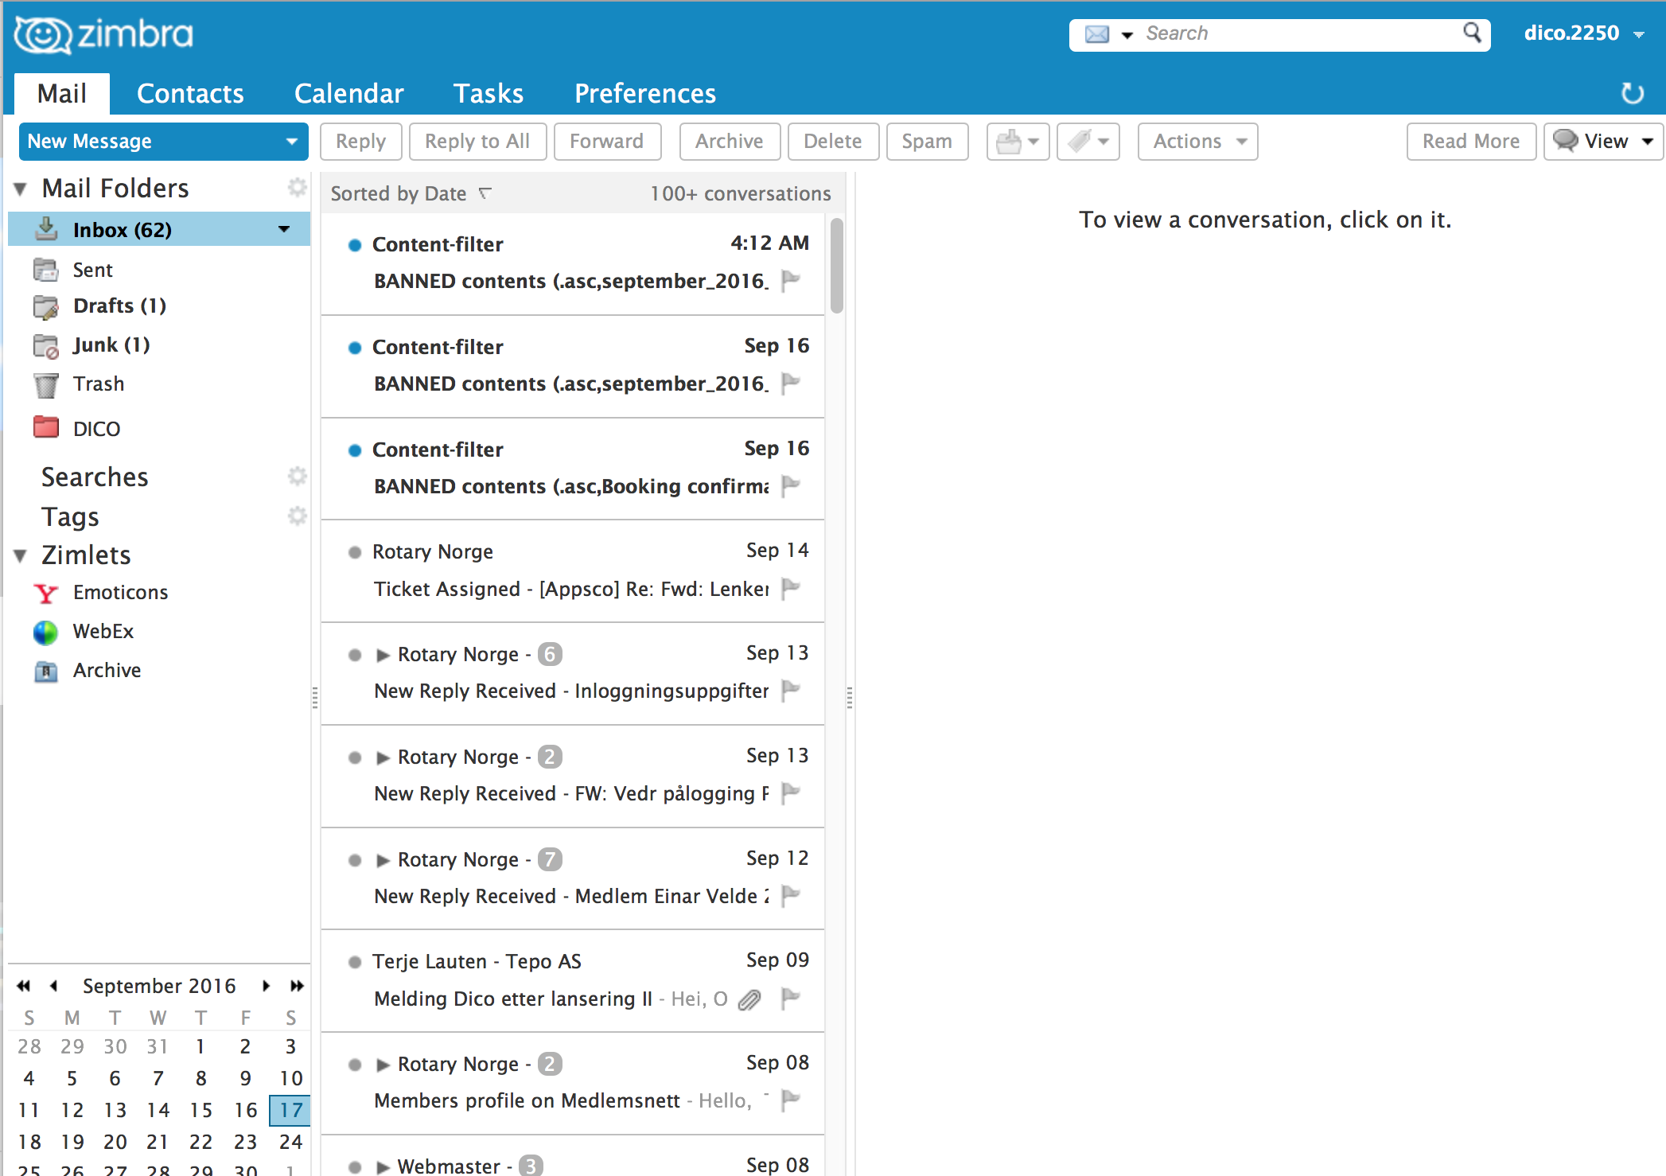
E-post
Trykk: Preferences

Slide 54
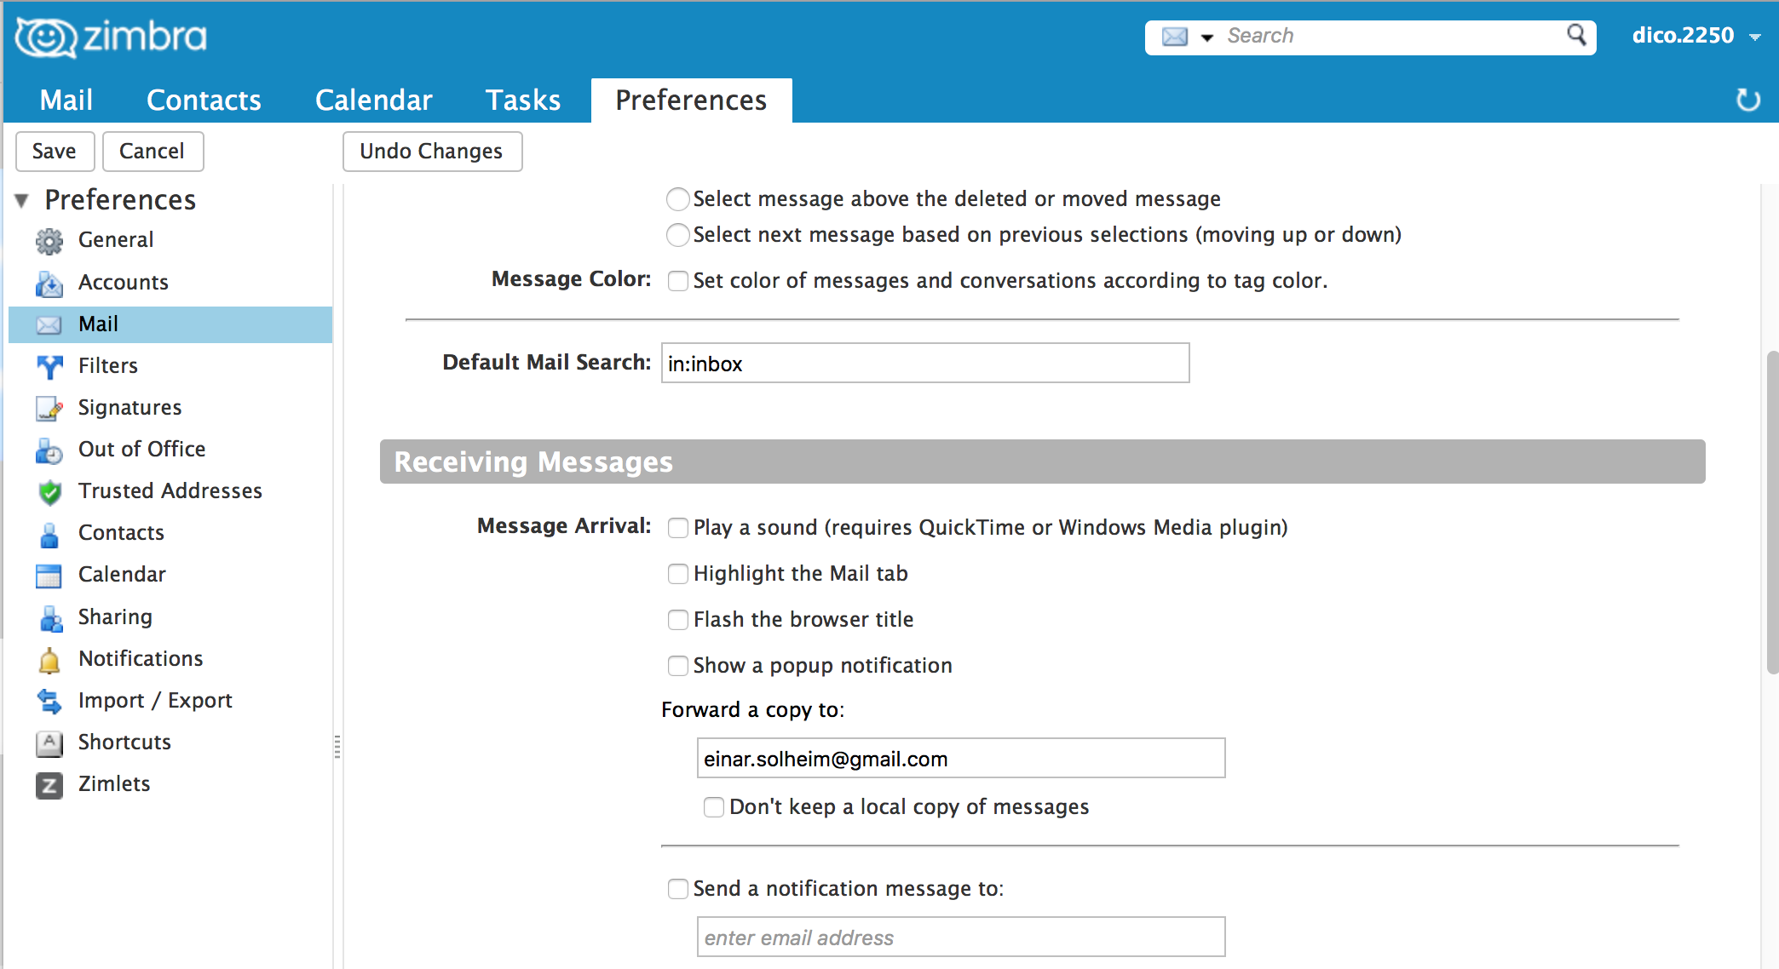
E-post
Trykk ”Mail”

Slide 55
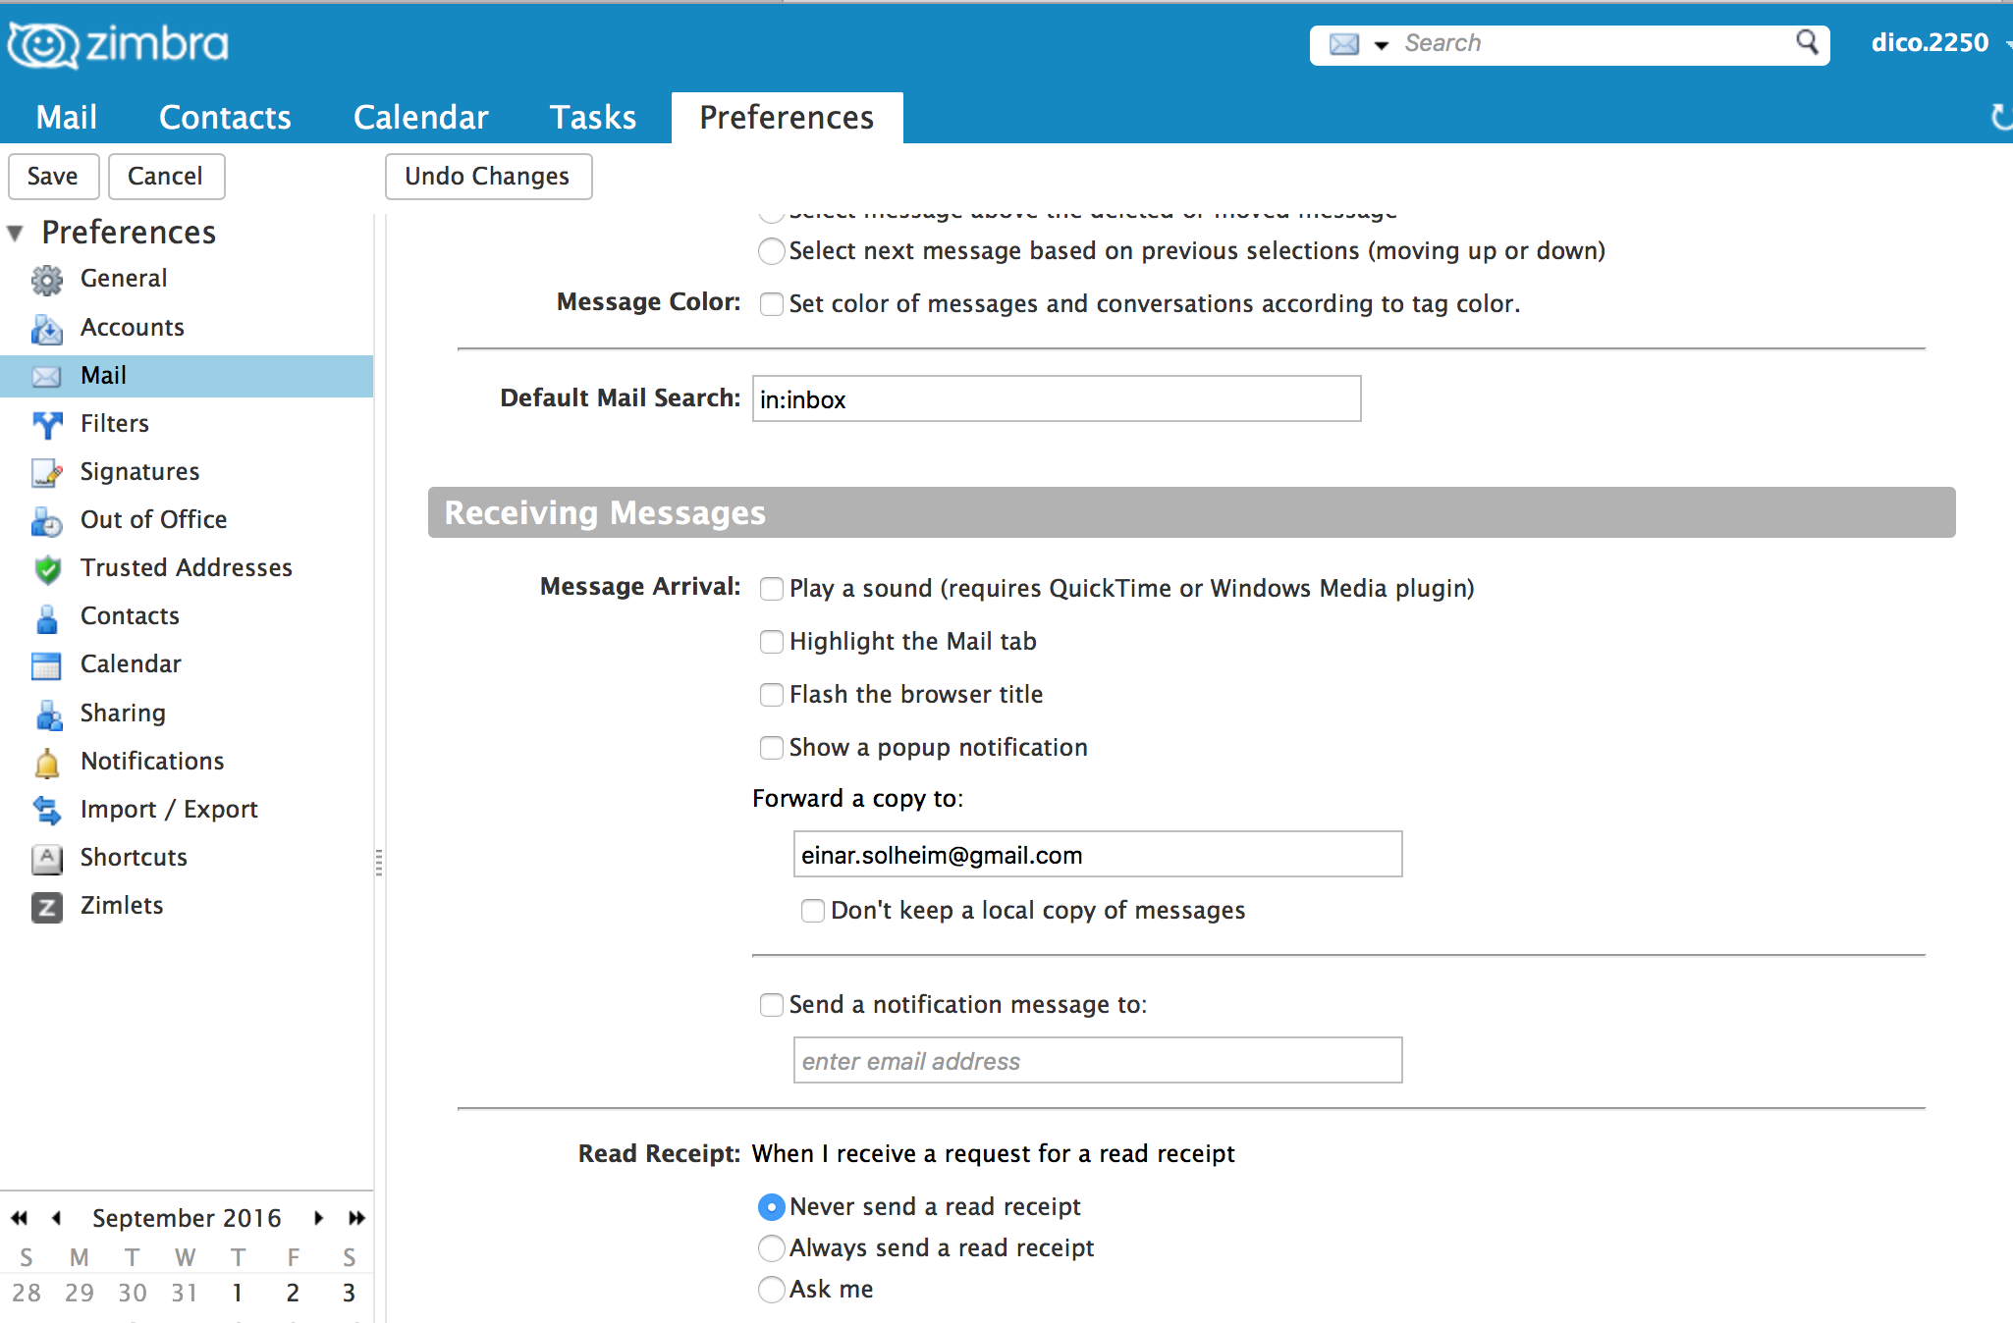
E-post
Sett inn e-postadressene til de som skal ha posten til klubben.

Slide 56
Hvor får jeg hjelp?
Support.rotary.no
d2250.rotary.no
CICO betjener klubbens medlemmer
DICO assisterer klubbene i distriktet
Webmaster bistår DICO når det kreves

Slide 57
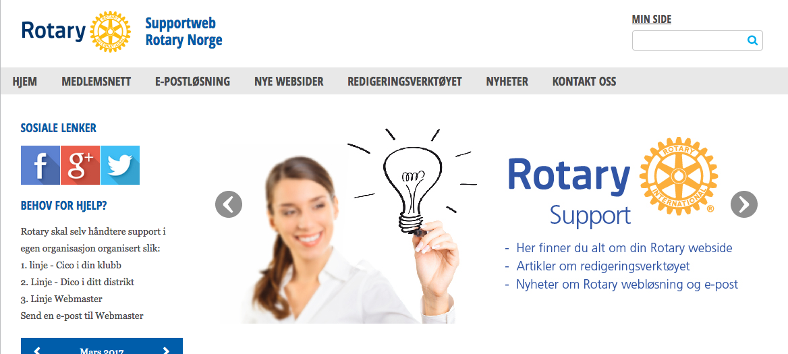
Support
Support.rotary.no

Slide 58
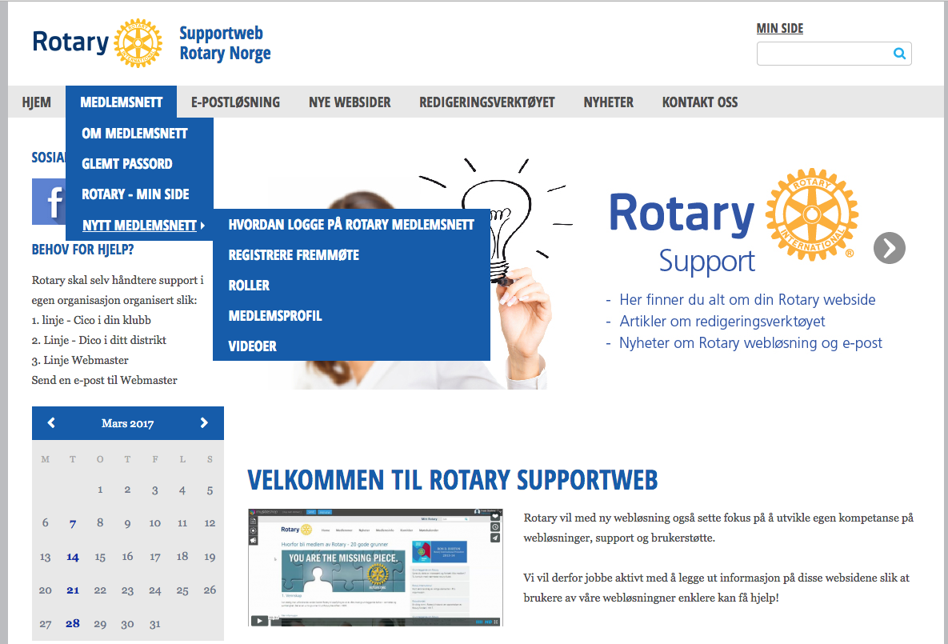
Support

Slide 59
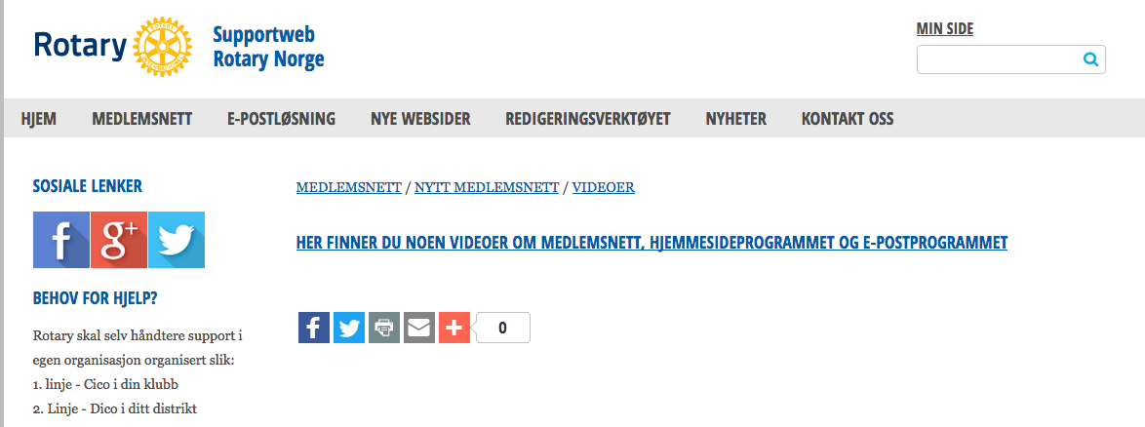
Support

Slide 60
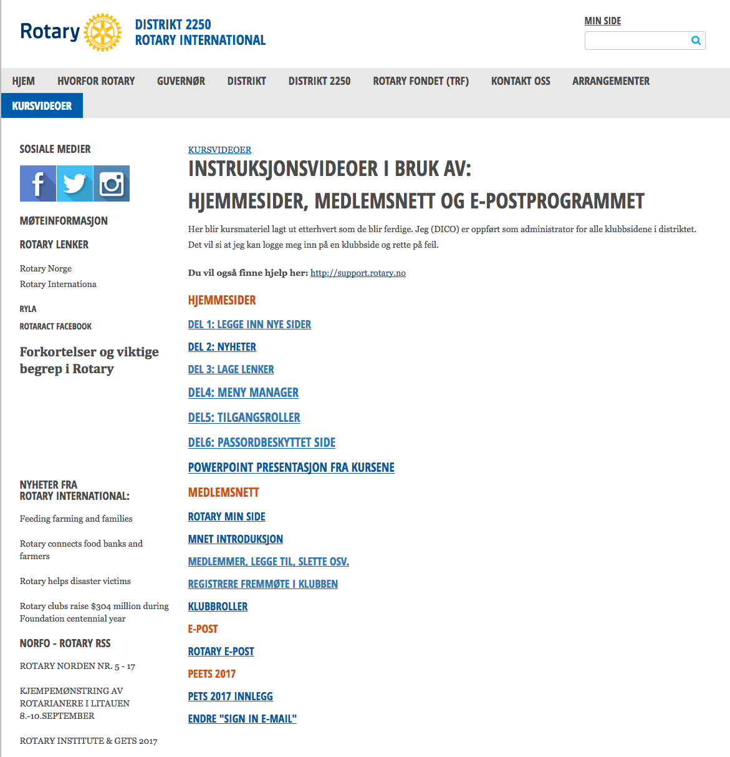
Support

Slide 61
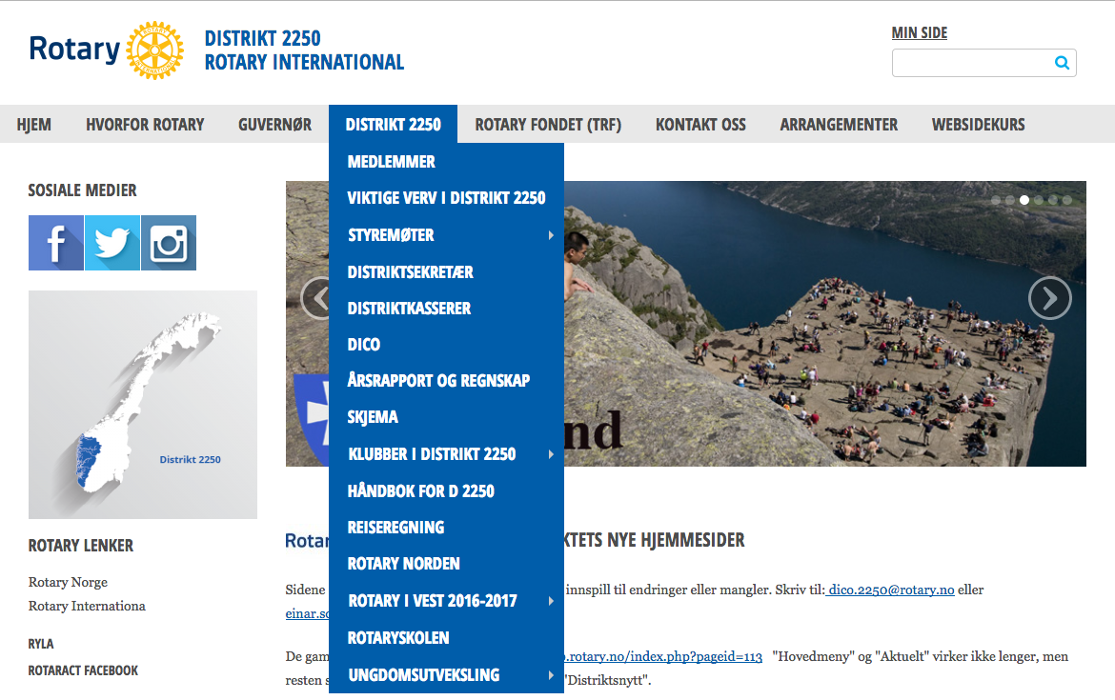
Rotaryskolen
Rotaryskolen finner du på Distriktets hjemmeside: d2250.rotary.no

Slide 62
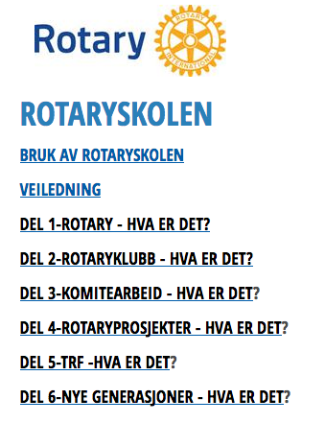
Rotaryskolen
Rotaryskolen finner du på Distriktets hjemmeside: d2250.rotary.no

Slide 63
Håndboken
Håndboken finner du på Distriktets hjemmeside: d2250.rotary.no

